Slide 1

JENIS DAN KARAKTERISTIK PELANGGAN
KB 124
PRODI PENDIDIKAN KESEJAHTERAAN KELUARGA
DEPARTEMEN PKK FPTK UPI

Slide 2
Pelanggan dapat berupa individu, kelompok, atau organisasi.
Jenis pelanggan dapat dikelompokkan menjadi pelanggan internal dan eksternal
Pelanggan internal adalah mereka yang terkena dampak dari produk layanan tetapi berasal dari dalam organisasi.
Pelanggan eksternal adalah mereka yang terkena dampak dari produk layanan tetapi berasal dari luar organisasi.
Dengan kata lain, pelanggan internal adalah setiap anggota organisasi yang membutuhkan masukan dari anggota organisasi lainnya dalam rangka pelaksanaan tugas dan fungsinya dengan baik.

Slide 3
PELAYANAN PELANGGAN YANG BERMUTU ?
Pelayanan Pelanggan yang bermutu hanya bisa dipahami
dari sudut pandang pelanggan.
Merumuskan Pelayanan Pelanggan yang bermutu harus
melalui sudut pandang pelanggan.
Hanya bila pelanggan Anda menganggap bahwa Anda
telah memberikan pelayanan yang bermutu, maka barulah
Anda juga menyatakan hal yang serupa.
EDMAR'S

Slide 4
Pelanggan cenderung memberikan penilaian terhadap tingkat pelayanan yang Anda berikan dari 2 (dua) dimensi :
Dimensi Prosedural :
Yaitu sistem dan prosedur yang telah tertata guna menyampaikan produk dan atau pelayanan.
Dimensi Personal
Yaitu bagaimana penyedia layanan berinteraksi dengan pelanggan. (bagaimana memperlihatkan sikap, perilaku, dan kemampuan lisan)
Dari sudut pandang pelanggan, setiap dimensi itu penting dalam penyampaian pelayanan yang bermutu.

Slide 5
EMPAT MACAM PELAYANAN
[A]
[B]
[C]
[D]
P
R
O
S
E
D
U
R
A
L
P e r s o n a l
P e r s o n a l
P e r s o n a l
P e r s o n a l
Prosedural :
Lambat
Tdk konsisten
Tdk teroganisir
Kacau
Tdk nyaman
P e r s o n a l :
Tidak peka
Dingin, tidak ada sentuhan pribadi
Apatis
Menyendiri
Tidak berminat
[A]
Pesan terhadap pelanggan : Kami tidak perduli
Bagaimana dengan B, C, dan D ?

Slide 6
Prosedural :
Tepat waktu
efisien
konsisten
Kacau
P e r s o n a l :
Tdk peka
Apatis
Apatis
Menyendiri
Pel. Pabrik
Anda hanya sekedar angka-angka. Kami siap unt. memproses
B
Pel. Bonbin yang ramah
Kami berusaha keras, tapi kami tdk tahu apa yg sdg kami lakukan.
Prosedural :
Lambat
Tdk konsisten
Tdk teroganisir
Kacau
P e r s o n a l :
Bersahabat
ada sentuhan pribadi
berminat
Penuh taktik
C
Prosedural :
Tepat waktu
Efisien
Konsisten
P e r s o n a l :
bersahabat
ada sentuhan pribadi
Berminat
Penuh taktik
Pel. Pelanggan bermutu
Kami peduli, dan kami siap melayani.
D

Slide 7
MUTU PELAYANAN PRIMA
(LAN RI 2004)
a. Mendahuhukan Kepentingan Pelanggan
b. Pelayanan dengan sepenuh hati
c. Budaya Pelayanan Prima
d. Sikap Pelayanan Prima
e. Sentuhan Pribadi Pelayanan
f. Pelayanan Prima sesuai dengan Pribadi Prima

Slide 8
PERSPEKTIF PELAYANAN PELANGGAN
Pelanggan adalah raja
Pelanggan adalah alasan keberadaan kita
Tanpa Pelanggan, kita tidak punya apa-apa.
Pelanggan kitalah yang menentukan bisnis kita.
Jika kita tidak memahami pelanggan, artinya kita tidak memahami bisnis kita.

Slide 9
PERSPEKTIF TRADISIONAL vs PERSPEKTIF PELAYANAN PELANGGAN
Pelanggan
CEO
Penyedia
Layanan
Manajer
Karyawan
Manajer
CEO
Pelanggan

Slide 10
PELANGGAN
DEFINISI :
a. Service receiver
Siapa saja yang berkepen-
tingan dengan produk
layanan penyedia layanan
b. Consumer
c. Customer
d. User
2. Siapa saja yang terkena
dampak dari produk atau
proses pelayanan
3. Siapa saja yang meneri-
ma layanan dari pihak
penyedia layanan

Slide 11
JENIS PELANGGAN
Internal Customer
Eksternal Customer
Semua orang dari dalam organisasi yang terlibat dalam proses penyediaan jasa atau produk, sejak dari perencanaan, penciptaan jasa atau pembuatan barang sampai dengan pemasaran dan penjualan serta pengadministrasiannya, dan juga ikut terkena dampak produk
Semua orang dari luar organisasi komersil atau non-komersil yang menerima penyerahan barang atau jasa dari organisasi

Slide 12
PELANGGAN INTERNAL
Pelanggan Int. Organisasi
Pelanggan Int. Pemerintah
Pelanggan dari lingkungan organisasi meskipun bagian/unit kerjanya berdeda, namun masih dalam lingkungan organisasi.
Pelanggan dari instansi yang berbeda, asalkan pelanggan itu berasal dari instansi pemerintah, dan disebut sebagai pelanggan skala makro.

Slide 13
MENINGKATKAN CITRA POSITIF
1.
Membangun citra diri positif.
Memperhatikan pentingnya kesan awal
Hindari kesalahan sekecil apapun
Jangan membuat orang menunggu terlalu lama
Usahakan bersifat ramah
Kontak mata pada saat bicara
Tersenyum setiap saat
Tampilkan wajah gembira
Berbicara dengan jelas, kata-kata mudah difahami
Hindari beban pikiran didepan pelanggan

Slide 14
lanjutan
MENINGKATKAN CITRA POSITIF
2.
Berusaha mengerti terlebih dahulu, baru dimengerti
Apabila seorang pelanggan datang untuk memperoleh bantuan Anda, hendaknya Anda tidak bersikap serba tahu, seolah-olah sudah mengerti terlebih dahulu apa yang diinginkan pelanggan.
Dekati pelanggan dan bersiaplah untuk mendengarkannya.
Janganlah Anda disibukkan oleh kegiatan lain, sehingga terkesan perhatiannya Anda terbagi-bagi.

Slide 15
MENINGKATKAN CITRA POSITIF
3
Mengenal Karakter Pelanggan
Menerapkan Keterampilan Dasar Pelayanan
Memberikan pelayanan yang efisien
Meningkatkan perasaan harga diri pelanggan
Membina hubungan baik dengan pelanggan
Mengalihkan/mempercayakan pelayanan
kepada rekan pekerja yang lain

Slide 16
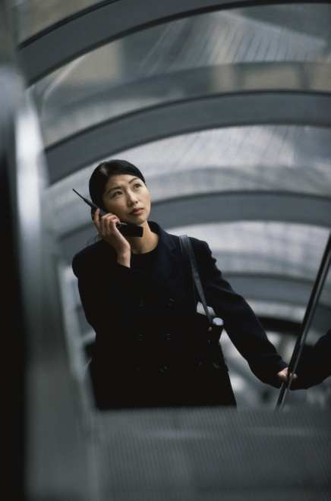
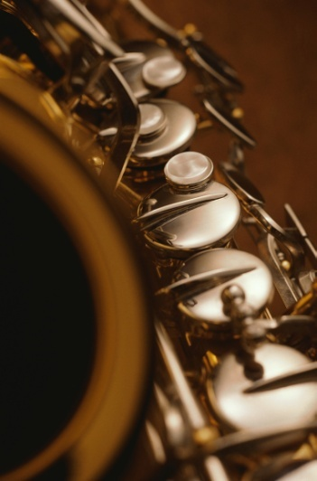

Mengenal Karakter Pelanggan
(1) Pusatkan perhatian pada pelanggan
Dengarkan kehendak pelanggan dengan penuh perhatian
Bertindaklah dengan tenang dan rilex
Tersenyum dan tatap mata saat berbicara
Tanggapi pembicaraan pelanggan dengan serius
Perhatikan nada bicara Anda

Slide 17

Mengenal Karakter Pelanggan
(2) Memberikan pelayanan yang efisien
Layani pelanggan pertama, baru pelanggan
berikutnya (FIFO), jangan LIFO
Pergunakan waktu seakurat mungkin
Bicara seperlunya kepada pelanggan pelanggan
saat bicara
Tanggapi pembicaraan pelanggan dengan serius
Perhatikan nada bicara Anda
Rencanakan apa yang akan dilakukan selanjutnya
Menindak lanjuti pelayanan sampai tuntas
Menjawab pertanyaan pelanggan secara singkat,
tepat, cepat dan tidak bertele-tele

Slide 18
PRINSIP-PRINSIP DASAR PENGEMBANGAN PELAYANAN PRIMA
Pelayanan yang berorientasi kepada kepuasan
  penerima layanan
Perbaikan kualitas pelayanan yang berkesinambungan
Manajemen berdasarkan fakta
Melibatkan dan memberdayakan sistem atau unsur organisasi secara menyeluruh
Mengembangkan potensi daya pikir manusia
Kepemimpinan yang digerakkan oleh obsesi mutu pelayanan prima
Budaya organisasi dengan standar etika dan moral yang tinggi

Slide 19
MENGENAL PERILAKU PELANGGAN (7 C’s)
1. Common person
7. Cash Registered
2. Continuous learner
Customer Characteristics (7 C’s)
6. Crazy Artist
3. Critiques
5. Climber
4. Camper

Slide 20
Karakteristik Pelanggan (lanjutan)
Common Person: cenderung bertindak mandiri, kesempurnaan diutamakan, dan tidak banyak komplein. Cara menghadapi: logika merupakan dasar pengambilan keputusan.
Continuous Learner: cenderung senang ha-hal rinci, kesempurnaan, percaya pada bukti/data, dan dialog panjang. Cara menghadapi: pendekatann rasional dengan dukungan fakta
Critiques: bicara banyak, dengan mudah mencuri ide orang lain, senang tokoh unggulan, gemar dipuji dan bahkan berani memutarbalikkan fakta (bak politikus). Cara menghadapi: usaha ekstra panjang, pandai mengambil hati, dan pujian adalah senjata ampuh buat tipe ini.

Slide 21
lanjutan
4. Camper: cenderung menyenangi ‘status quo’ atau resisten terhadap perubahan, tidak berani mengambil keputusan, pesimistis, cenderung ‘clumsy’ dalam penampilan. Cara menghadapi: perlu sabar dalam meyakinkan, berikan contoh-contoh yang berhasil dan bantu memutuskan.
5. Climber: dinamis, mudah bergaul, sumber keramaian, ekstrovert, senang hal-hal pribadi, namun kadang ingkar janji sehingga dalam bekerja jarang tuntas.
Crazy Artist: unik karakter, selalu berimajinasi, introver, bicara datar, mudah tersinggung, tidak senang keramaian, penampilan cenderung ekstrim norak/ rapi tidak pada tempatnya.
Cash Registered: orientasinya diukur dengan uang, cenderung pamrih, tutur kata baik dan terstruktur, negosiator ulung. Cara menghadapi: perlu ekstra hati-hati, berikan yang terbaik, mereka senang sesuatu yang akan memberikan popularitas.

Slide 22

TERIMA KASIH
MOHON MAAF ATAS SEGALA KEKURANGANNYA

